Slide 1


Facultad de Psicología UADY
Compiladora y responsable de la información:
BRIANDA MISSHEL MAGAÑA QUERO | Estudiante de la Licenciatura en Psicología
Información de contacto:
brianda.magana@hotmail.com
brianda.magana@correo.uady.mx

Slide 2

Confiabilidad
Psicometría I. Modulo I

Slide 3
Análisis Psicométrico de la Prueba
Confiabilidad
Validez

Slide 4
TEORÍAS SUBYACENTES
La historia de la medición de las variables psicológicas tiene una larga historia; se han desarrollado diversos trabajos que garanticen la precisión de los instrumentos de medición.
2 teorías principales:
Teoría de la medición del error
Se desarrolló en los años 50 con el objetivo de poder construir instrumentos que midieran de manera confiable y válida, muchas de las variables que estudia la psicología
Modelo dominio-muestra
Da mayor sentido al primero, resuelve las deficiencias que éste tenía

Slide 5
Teoría de la medición del error.
Cada calificación observada (X) tiene dos componentes:
La calificación verdadera del sujeto en la variable que se está midiendo (V), que es más o menos estable siempre y cuando se esté midiendo lo mismo en diversas ocasiones;
El componente de error (E), que puede deberse a que el sujeto responda de manera correcta el reactivo o pregunta por cuestiones de azar, o que responda correctamente por que conoce la respuesta (pruebas de conocimiento)
Entonces: Las calificaciones o puntajes obtenidos por los individuos (puntajes observados, X), quedan constituidos por la suma de los puntajes verdaderos (V) y los de error (E).

Slide 6
Supuestos. Teoría de la medición del error
X= V + E
La calificación verdadera obtenida por el sujeto sería la calificación promedio que se obtendría si se repitiera la aplicación de la prueba en un número infinitamente grande de ocasiones, situación que nunca ocurre.

Slide 7
Confiabilidad
Calificación obtenida
Puntaje Real
Puntaje de Error

Slide 8
Modelo dominio-muestra
Se construye una prueba seleccionando un número específico de preguntas al azar, de un conjunto infinitamente grande y homogéneo de reactivos.
Supuesto: la variedad de reactivos o preguntas que componen a una prueba, tienen efectos semejantes a aquellos que procedieran de un muestreo realmente aleatorio de los mismos.
El propósito de cualquier medición es el de estimar la medida que se obtendría si uno utilizara todos los reactivos del dominio.
La calificación verdadera correspondería a la que obtendría el sujeto si respondiera a todas las preguntas del dominio, y por ello una prueba, (un conjunto de reactivos o preguntas) será confiable en el grado en que la calificación que arroje correlacione en buena medida con las calificaciones verdaderas.

Slide 9
CONFIABILIDAD
Término genérico que se le da al problema de la consistencia de las mediciones.
Se refiere a la consistencia de las calificaciones obtenidas por las mismas personas en ocasiones diferentes o con diferentes conjuntos de reactivos equivalentes.
En el sentido más amplio, la confiabilidad de una prueba indica el grado en que las diferencias individuales en las calificaciones de una prueba son atribuibles al error aleatorio de medición y en la medida en que son atribuibles a diferencias reales en la característica o variable que se está midiendo.

Slide 10
Los dos tipos de errores son:
a) Error variable
Es aquel que afecta a todos los individuos en todas las ocasiones de diferente manera
b) Error constante
Es aquel que afecta a todos los individuos, en todas la ocasiones de la misma manera.
Este error se pude encontrar en los instrumentos de medición.
Psicometría I. Modulo I

Slide 11
Fuentes de variación
Existen 3 fuentes de variación que reducen la precisión de una puntuación:
2.- Variación del individuo a lo largo del tiempo.
1.- Variación que surge de la medición misma
Variación de ensayo a ensayo debido a muestreo limitado, condiciones azarosas, respuesta en un momento determinado
3.- El muestreo particular de tareas escogidas para representar el dominio de una conducta.
Psicometría I. Modulo I

Slide 12
La confiabilidad implica que :
a) Existe una cantidad de variación que puede esperarse en el conjunto de mediciones repetidas que se conoce como error estándar de la medida que significa la desviación estándar de los errores.
b) El individuo permanecerá en el mismo lugar dentro del grupo, lo cual se expresa o implica un coeficiente de correlación entre 2 medidas y que llamamos COEFICIENTE DE CONFIABILIDAD.
Esta es una medida de la cantidad de inconsistencia; no indica las causas de la misma.
Psicometría I. Modulo I

Slide 13

Una medida es confiable siempre y cuando un individuo permanezca casi igual en medidas repetidas, lo que dará como resultado un alto coeficiente de confiabilidad o un bajo error estándar.
Psicometría I. Modulo I

Slide 14
METODOS PARA ESTIMAR LA CONFIABILIDAD
Test-Retest
Formas Paralelas
Confiabilidad por Mitades
Homogeneidad
Psicometría I. Modulo I

Slide 15
A- Repetición de la misma prueba
(Test- Retest)
Este método se utiliza cuando estamos interesados en la variación del individuo a lo largo del tiempo que implica la correlación entre las calificaciones de dos aplicaciones de la misma prueba psicológica, separadas por un período de tiempo.
El coeficiente resultante es un índice de Estabilidad.
Prueba (tiempo) Reaplicación
Psicometría I. Modulo I

Slide 16
A- Repetición de la misma prueba
(Test- Retest)
Desventajas:
a) No evalúa los efectos la variación debido a muestras diferentes.
b) Es sensible a los efectos de aprendizaje (memoria y práctica)
c) La presencia de una habilidad específica en el individuo que le facilita una tarea o muestra en particular (error constante o sistemático) infla confiabilidad.
Es importante considerar que la confiabilidad disminuye con el paso del tiempo.
Psicometría I. Modulo I

Slide 17
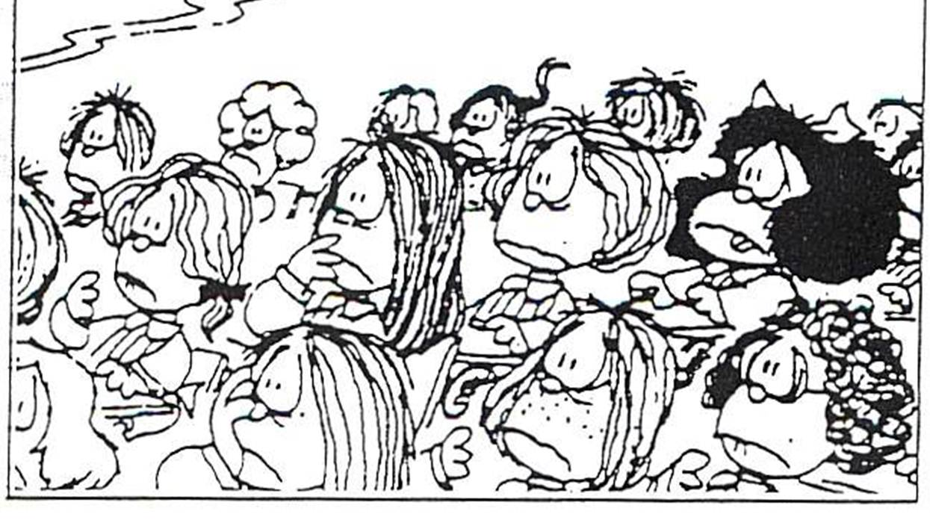
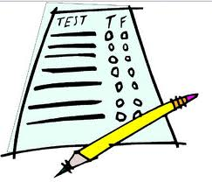

Test -Retest
Mayor a 6 meses
ESTABILIDAD
Psicometría I. Modulo I

Slide 18
¿Este método sería apropiado para medir un estado?
¿Qué pasa con la confiabilidad Test-Retest si la persona es sometida a una intervención?
Psicometría I. Modulo I

Slide 19
B.- Aplicación Formas Paralelas
Se utiliza cuando estamos interesados en saber con qué exactitud podemos generalizar de una puntuación específica basada en una muestra de tareas a un dominio más amplio.
Las muestras equivalentes implican diferentes muestras del mismo universo pero con las mismas especificaciones: contenido, formato, longitud, grado de dificultad, tipo de reactivo.
El coeficiente resultante es un índice de Equivalencia.
Forma A-------------(tiempo mínimo)---------------Forma B
Psicometría I. Modulo I

Slide 20



Formas Paralelas
A
B
Tiempo mínimo

Slide 21
B.- Procedimiento para balancear las influencias
Para obtener una mejor índice de equivalencia se pueden utilizar dos grupos, quedando de la siguiente forma:
Forma A-------------(tiempo mínimo)---------------Forma B
(Grupo 1)
Forma B-------------(tiempo mínimo)---------------Forma A
(Grupo 2)
Psicometría I. Modulo I

Slide 22
B.- Formas paralelas con tiempo
Gracias a la flexibilidad de este método, se puede ampliar el intervalo de tiempo para obtener tanto el índice de equivalencia, como el de estabilidad; quedando el procedimiento de la siguiente manera:
Forma A----------------------tiempo-------------------------Forma B
Psicometría I. Modulo I

Slide 23
Formas Paralelas con tiempo
A
B
Tiempo mayor a 6 meses

Slide 24
Ventajas de Formas paralelas con tiempo:
Proporciona dos índices: El de estabilidad y el de equivalencia, por lo que proporcionará la prueba más rigurosa, aunque nos otorgue un coeficiente de confiabilidad más bajo.
Este es el método preferido de los profesionales para calcular la confiabilidad, ya que permite que todas las fuentes actúen, y si aún así obtenemos un alto coeficiente de confiabilidad, podemos decir que pasa la prueba más exigente.
Limitaciones:
pruebas disponibles
empleo de tiempo considerable
Psicometría I. Modulo I

Slide 25
C.- División De Una Prueba o Confiabilidad Por Mitades
Consiste en dividir la prueba existente en 2 mitades que supuestamente son equivalentes (en contenido y dificultad).
Se le considera también una prueba de consistencia interna.
Procedimiento:
a) Aplicar la prueba completa en una sola ocasión
b) Dividir los reactivos en pares y nones creando formas equivalentes y dos calificaciones diferentes
c) La correlación entre ambas calificaciones proporciona una estimación de la confiabilidad.
Psicometría I. Modulo I

Slide 26


Un solo grupo, una sola aplicación.
Por Mitades
1 2 3 4 5 6 7 8
Una prueba
2 calificaciones
1 3 5 7
2 4 6 8
Psicometría I. Modulo I

Slide 27
C.- División De Una Prueba o Confiabilidad Por Mitades
Un problema que presenta es que, al dividir la prueba afecta la longitud y por lo tanto la confiabilidad.
Para estimar la confiabilidad de una prueba de longitud original se calcula con la formula de Spearman- Brown para ajustar la confiabilidad de la mitad de la prueba.
El coeficiente resultante es un índice de Equivalencia.
Limitaciones:
a) No se refleja la variación en el tiempo
b) Es sensible al error constante (material de referencia común y velocidad)
Psicometría I. Modulo I

Slide 28
D.- Homogeneidad
Estimación a partir de los reactivos de la prueba
Consiste en una matriz de correlaciones donde se obtiene la relación de cada uno de los reactivos con los demás para determinar su consistencia interna u homogeneidad.
Implica el concepto de unidimensionalidad que significa que la prueba mide solo una variable (un rasgo) en lugar que una combinación de ellas, es decir, es la correlación que existe entre todos los reactivos para saber si cada uno de ellos mide el mismo rasgo.
Las medidas de homogeneidad son índices de Consistencia Interna u Homogeneidad.
Se utiliza las fórmulas de Kuder-Richardson, Análisis factorial, Coeficiente Alfa.
Psicometría I. Modulo I

Slide 29
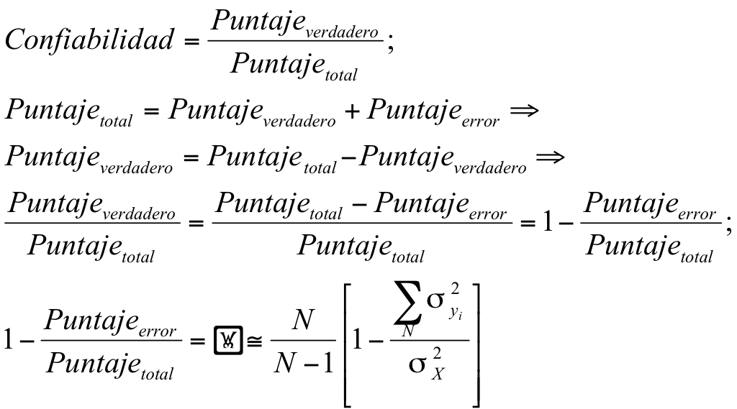
¿Cómo mide confiabilidad el índice de Guttman-Cronbach?

Slide 30

Homogeneidad
Un solo grupo, una sola aplicación
(Una sola prueba)
a b c d e f g h
Psicometría I. Modulo I

Slide 31
Si queremos medir una variable multifacética (inteligencia, personalidad), es deseable aplicar una serie de pruebas homogéneas, cada una diseñada para medir algún componente de la variable heterogénea
Psicometría I. Modulo I

Slide 32
TEST
Si quiero equivalencia y estabilidad uso el método:
Test-retest
Paralelas con tiempo
Pares y nones
Si uso la fórmula de Spearmen-Brown es para obtener:
Test-retest
Paralelas con tiempo
Pares y nones
Psicometría I. Modulo I

Slide 33
Comparación de métodos (Cuadro 3-1)
 | Procedimiento para calcular la Confiabilidad
Fuente de Variación | Test-Retest | Parelelas S/Tiempo | Parelelas C/Tiempo | Nones y Pares
Del proceso mismo de medición | X | X | X | X
Cambios en el individuo día con día | X |  | X
Cambios en muestras específicas de tareas |  | X | X | X
Cambios de velocidad de trabajo individual | X | X | X
Psicometría I. Modulo I

Slide 34
Interpretación del coeficiente de confiabilidad

Slide 35
Coeficientes de confiabilidad
Constructos afectivos
Inventarios de personalidad, intereses o actitudes
Listas de verificación
Cognitivas
Habilidades especiales
Inteligencia
Aprovechamiento

Slide 36
¿Qué tan alto debe ser?
Depende de la que se vaya a hacer con las puntuaciones de la prueba
Para comparar dos grupos
.60 - .70 es satisfactorio
Para comparar a un individuo con otro
Al menos .85

Slide 37
Factores
Tamaño de la prueba
Varianza de las puntuaciones
Puntuaciones del reactivo, calificaciones
Coeficientes de confiabilidad tienden a ser más altos

Slide 38
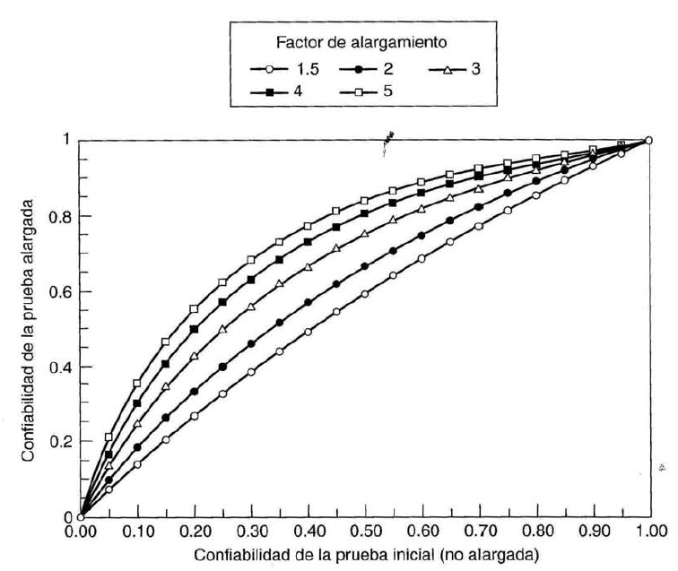


¿Qué tanto aumenta la confiabilidad al alargar una prueba?
El incremento creciente es menor cuando la confiabilidad inicial es alta, asimismo con incrementos sucesivamente mayores en la extensión de la prueba

Slide 39
Varianza de las puntuaciones
(Heterogeneidad de la muestra)
Entre mayor sea el rango de diferencias individuales en ciertas características, mayor será la varianza de las calificaciones en una medida de esa característica
El coeficiente de confiabilidad será mayor en un grupo más heterogéneo

Slide 40
Factores que influyen en el Coeficiente de Confiabilidad
Rango de las calificaciones del grupo
Longitud de la prueba
Dificultad de la prueba
Velocidad
Operaciones empleadas para estimarla

Slide 41
Rango de las calificaciones del grupo
Variabilidad
Confiabilidad
Cuanto más variabilidad existe en un grupo, más alto es el coeficiente de confiabilidad. Esto es debido a que, si el rango de calificaciones es amplio, existe mayor probabilidad de que todas las calificaciones estén representadas.

Slide 42
Longitud de la prueba
Tamaño
Confiabilidad
A medida que se incrementa el tamaño de prueba, los errores de medición se desvanecen y la puntuación depende más de las características de la persona, incrementando la confiabilidad.

Slide 43
Dificultad de la prueba
Dificultad
Confiabilidad
Si los reactivos son muy fáciles o muy difíciles, el rango de calificaciones se estrechará y se reducirá la confiabilidad. Para elevar la confiabilidad, el nivel de dificultad de una prueba debe producir la distribución más amplia de calificaciones posibles.

Slide 44
Velocidad
Confiabilidad
Si hay velocidad
Utilizar pruebas con límites de tiempo restrictivos disminuyen la confiabilidad.
Pudiera utilizarse el método de formas equivalentes o estimar la proporción de varianza atribuible a la velocidad.

Slide 45
Operaciones empleadas para estimarla
 | Procedimiento para calcular la Confiabilidad
Fuente de Variación | Test-Retest | Parelelas S/Tiempo | Parelelas C/Tiempo | Nones y Pares
Del proceso mismo de medición | X | X | X | X
Cambios en el individuo día con día | X |  | X
Cambios en muestras específicas de tareas |  | X | X | X
Cambios de velocidad de trabajo individual | X | X | X
Cuantas más fuentes de error estén presentes, menor será el índice de confiabilidad (test–retest vs. formas alternas con intervalo de tiempo)

Slide 46
Formas de Interpretación de los Coeficientes de Confiabilidad
¿Cómo se interpreta un coeficiente de confiabilidad?
¿Cuál es el nivel aceptable de confiabilidad?
1.- Correlación entre las calificaciones reales y las obtenidas
Se puede interpretar como una correlación entre las calificaciones obtenidas y las verdaderas, es decir, qué proporción de la varianza se debe a diferencias de las calificaciones reales y qué proporción al error. Si obtenemos un .90 de confiabilidad, significa que el 90% de la variabilidad de las calificaciones obtenidas se debe a la variación de las calificaciones reales y el 10% a los errores de medición.
Psicometría I. Modulo I

Slide 47
... Interpretación de los Coeficientes de Confiabilidad
2.- La confiabilidad comparada.
La confiabilidad de cualquier prueba se debe comparar con las confiabilidades alcanzadas mediante pruebas similares.
Las pruebas que miden personalidad, intereses y valores obtienen índices de confiabilidad más bajos que las de habilidades, aptitudes y rendimiento.
Psicometría I. Modulo I

Slide 48
... Interpretación de los Coeficientes de Confiabilidad
3.-Índice de la cantidad de error en las calificaciones individuales o grupales
Implica que cuanto más alto es el índice de confiabilidad, tanto menos cambios habrá en las posiciones relativas.
Cualquier interpretación de una puntuación de prueba o comparación de puntuaciones de prueba debe hacerse con una aguda conciencia del error estándar de medición que es un índice de error promedio de medición a lo largo del rango de calificaciones.
Psicometría I. Modulo I

Slide 49
... Interpretación de los Coeficientes de Confiabilidad
Cuando se quiere conocer el rango de valores de las calificaciones que, con una probabilidad dada, incluirá a las calificaciones reales, esto se expresa con un rango llamado intervalo de confianza dentro del cual puede encontrarse la calificación real una persona.
Cuando hablamos de nivel de confianza del 95% nos referimos a la probabilidad de que la calificación real se encuentre dentro de los limites de confianza establecidos, el 95% de las veces.
Debe considerarse las calificaciones de las pruebas psicológicas como rangos o bandas y no como puntos exactos, siendo que estas bandas pueden no ser iguales en la parte superior e inferior de la calificación.
Psicometría I. Modulo I

